Slide 1
SISTEM PERSAMAAN LINIER (SPL)
PERTEMUAN KE 12 DAN 13
PROGRAM STUDI SARJANA TEKNIK INFORMATIKA ● FAKULTAS ILMU KOMPUTER ● UNIVERSITAS DIAN NUSWANTORO

Slide 2
SISTEM PERSAMAAN LINIER (SPL)
DEFINISI : SPL adalah suatu persamaan yang variabel-vaiabelnya berpangkat satu. Contoh: 2x + 3y – 4z = 5 (linier, karena x, y, dan z berpangkat satu) 2x + 3y² – 4z^{⅔} = 5 (tidak linier, karena y dan z tidak berpangkat satu) 4xz + 3y – 2x = 7 (tidak linier, karena ada perkalian variabel x dan z )
PROGRAM STUDI SARJANA TEKNIK INFORMATIKA ● FAKULTAS ILMU KOMPUTER ● UNIVERSITAS DIAN NUSWANTORO

Slide 3
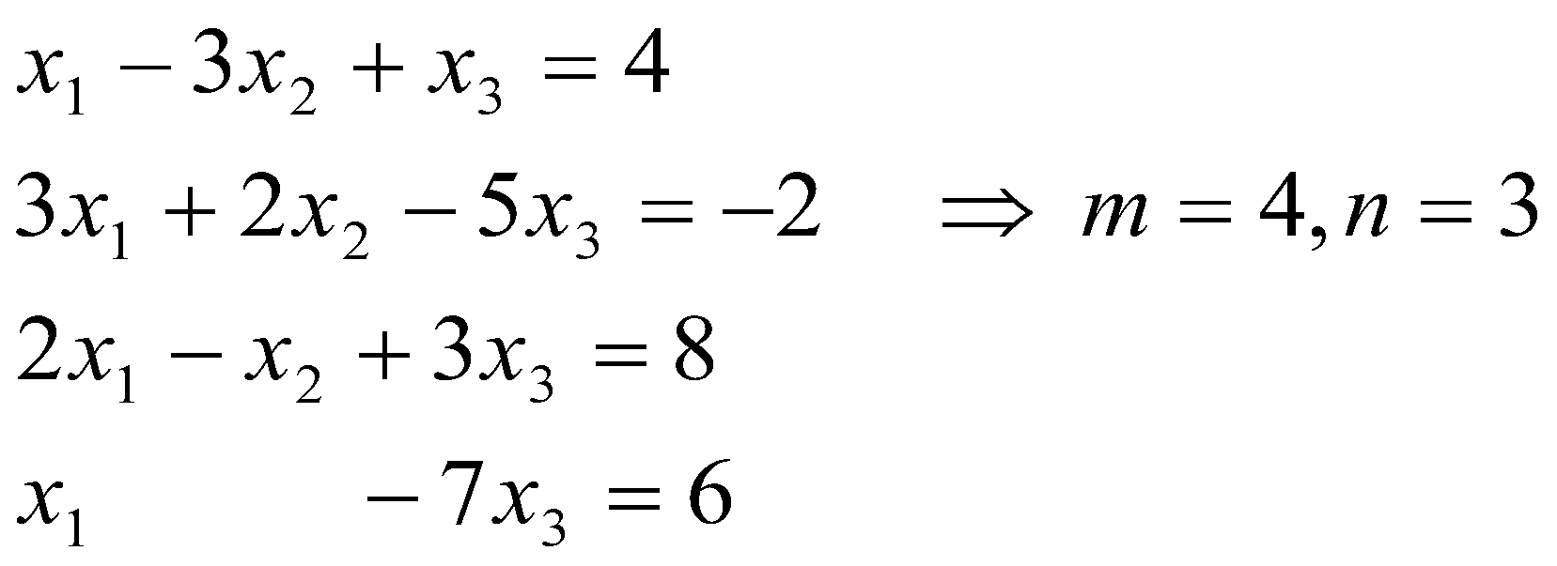
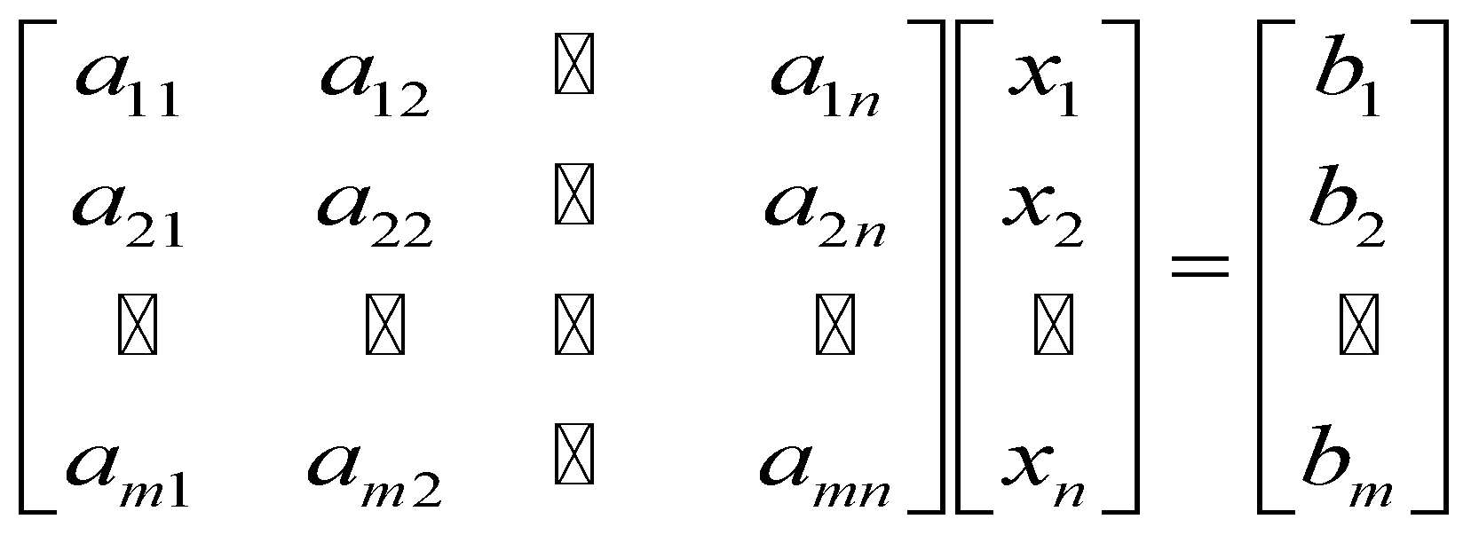
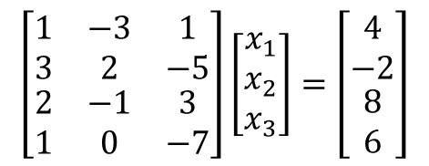
BENTUK UMUM SPL
a₁₁ x₁ + a₁₂ x₂ + … + a_{1n} x_{n} = b₁
a₂₁ x₁+ a₂₂ x₂ + … + a_{2n} x_{n} = b₂
:
:
a_{m1} x₁+ a_{m2} x₂ + … + a_{mn} x_{n} = b_{m}
Contoh:
dalam bentuk matriks koefisien:
Contoh:
PROGRAM STUDI SARJANA TEKNIK INFORMATIKA ● FAKULTAS ILMU KOMPUTER ● UNIVERSITAS DIAN NUSWANTORO

Slide 4
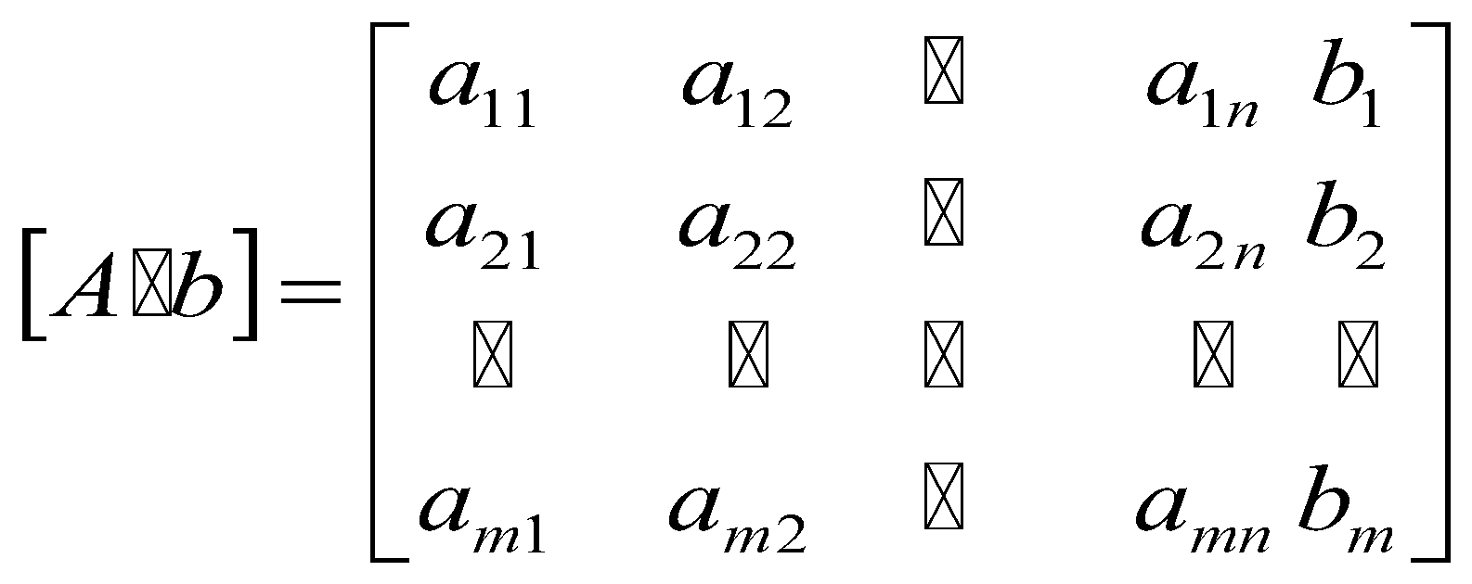
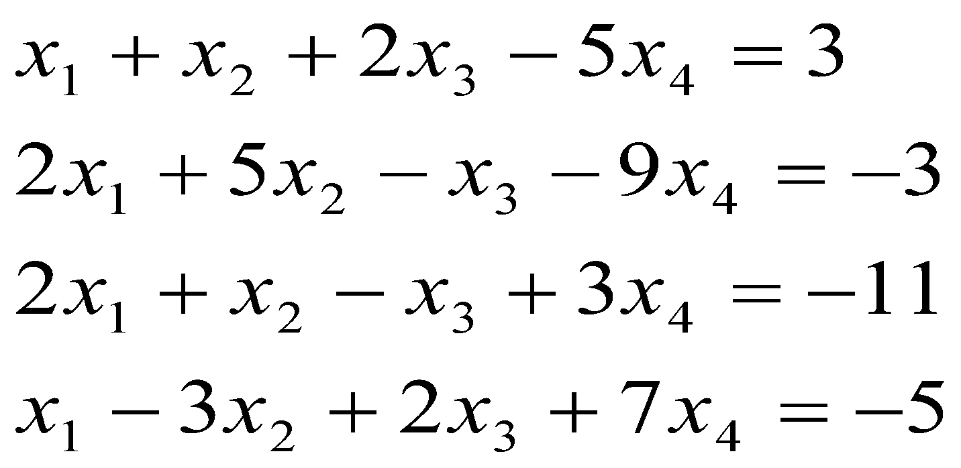
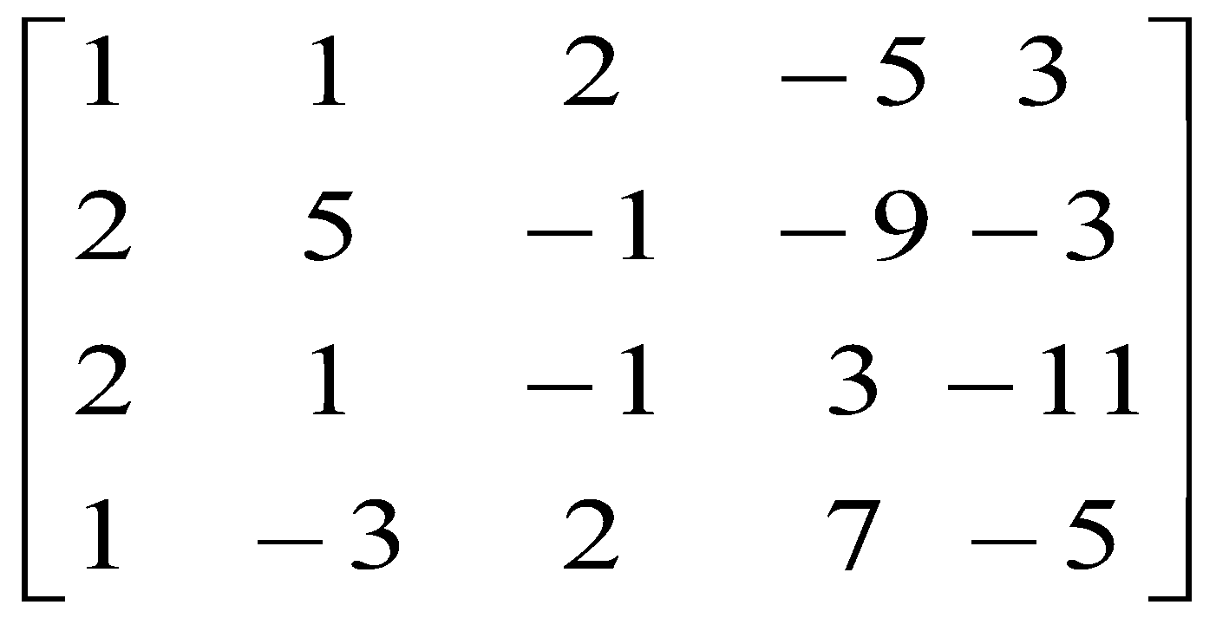
Bentuk Matriks Augmented (Matrik Lengkap)
Contoh : SPL
Bentuk Augmentasi : SPL
PROGRAM STUDI SARJANA TEKNIK INFORMATIKA ● FAKULTAS ILMU KOMPUTER ● UNIVERSITAS DIAN NUSWANTORO

Slide 5
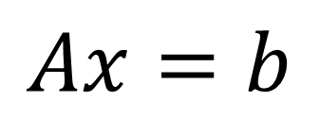
SPL Non Homogen dan SPL Homogen
matriks koefisien:
Dalam bentuk matrik :
Bila matrik b ≠ 0, disebut SPL non homogen
Bila matrik b = 0, disebut SPL homogen
PROGRAM STUDI SARJANA TEKNIK INFORMATIKA ● FAKULTAS ILMU KOMPUTER ● UNIVERSITAS DIAN NUSWANTORO

Slide 6
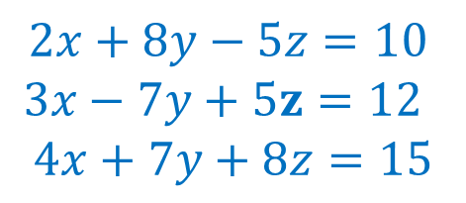
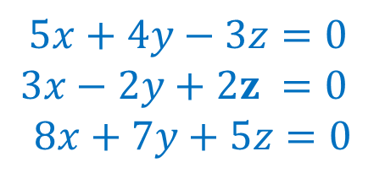
SPL Non Homogen dan SPL Homogen
SPL Non Homogen
SPL Homogen
Bila matrik b ≠ 0, disebut SPL non homogen
Bila matrik b = 0, disebut SPL homogen
PROGRAM STUDI SARJANA TEKNIK INFORMATIKA ● FAKULTAS ILMU KOMPUTER ● UNIVERSITAS DIAN NUSWANTORO

Slide 7
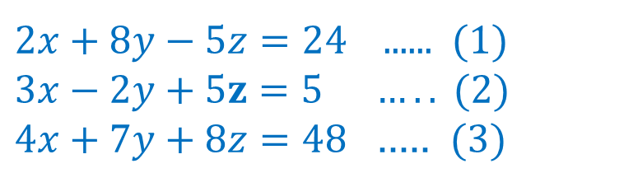
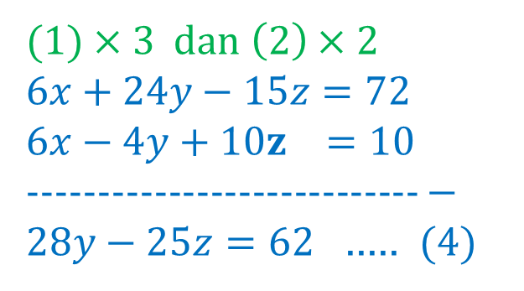
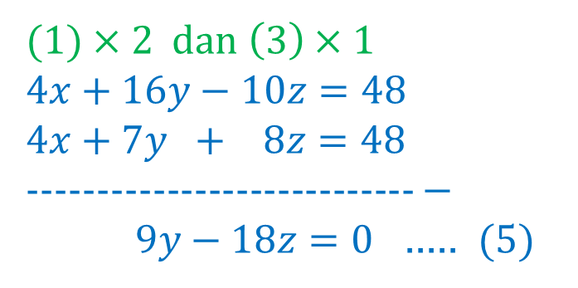
SOLUSI SPL : CARA ELEMINASI
Hitung nilai x, y, dan z dari SPL berikut:
PROGRAM STUDI SARJANA TEKNIK INFORMATIKA ● FAKULTAS ILMU KOMPUTER ● UNIVERSITAS DIAN NUSWANTORO

Slide 8
SOLUSI SISTEM PERSAMAAN LINIERa 3
Solusi SPL maksudnya adalah mencari nilai variabel-variabelnya. Ada beberapa metode yang dapat digunakan untuk mencari solusi SPL antara lain :
Cara eleminasi
Metode Cramer (bisa digunakan jika m = n)
Metode Invers Matriks (bisa digunakan jika m = n)
Eliminasi Gauss
Metode Eliminasi Gauss-Jordan
Setiap SPL mempunyai satu dari kesimpulan eksklusif berikut,
SPL mempunyai solusi unik (tunggal, hanya ada satu solusi)
SPL tidak mempunyai solusi (inkonsisten)
SPL mempunyai banyak solusi
PROGRAM STUDI SARJANA TEKNIK INFORMATIKA ● FAKULTAS ILMU KOMPUTER ● UNIVERSITAS DIAN NUSWANTORO

Slide 9
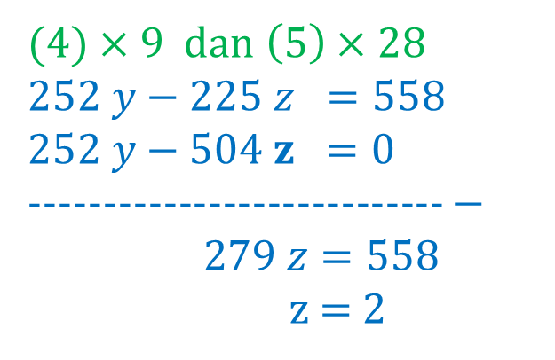
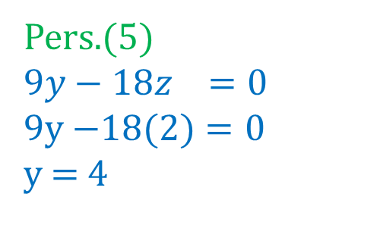
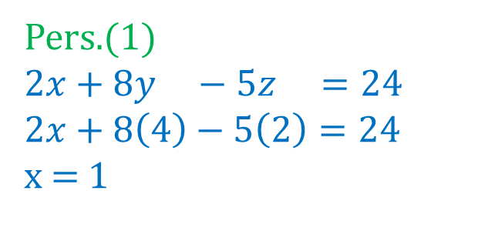
SOLUSI SPL : CARA ELEMINASI
Solusi :
x = 1, y = 4, z = 2
PROGRAM STUDI SARJANA TEKNIK INFORMATIKA ● FAKULTAS ILMU KOMPUTER ● UNIVERSITAS DIAN NUSWANTORO

Slide 10
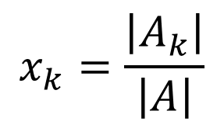
SOLUSI SPL : METODE CRAMER
SPL : Ax = b nilai x dapat dicari dengan
Dimana
|A_{k}| adalah harga determinan unsur-unsur matriks bujursangkar A dengan kolom ke k diganti unsur-unsurnya oleh unsur-unsur b.
|A| adalah harga determinan matriks bujursangkar A
PROGRAM STUDI SARJANA TEKNIK INFORMATIKA ● FAKULTAS ILMU KOMPUTER ● UNIVERSITAS DIAN NUSWANTORO

Slide 11
SOLUSI SPL : METODE CRAMER
Hitung nilai x, y, dan z dari SPL berikut:
2x + y − z = 3
3x + 2y − 4z = 1
x + 4y + z =15
PROGRAM STUDI SARJANA TEKNIK INFORMATIKA ● FAKULTAS ILMU KOMPUTER ● UNIVERSITAS DIAN NUSWANTORO

Slide 12
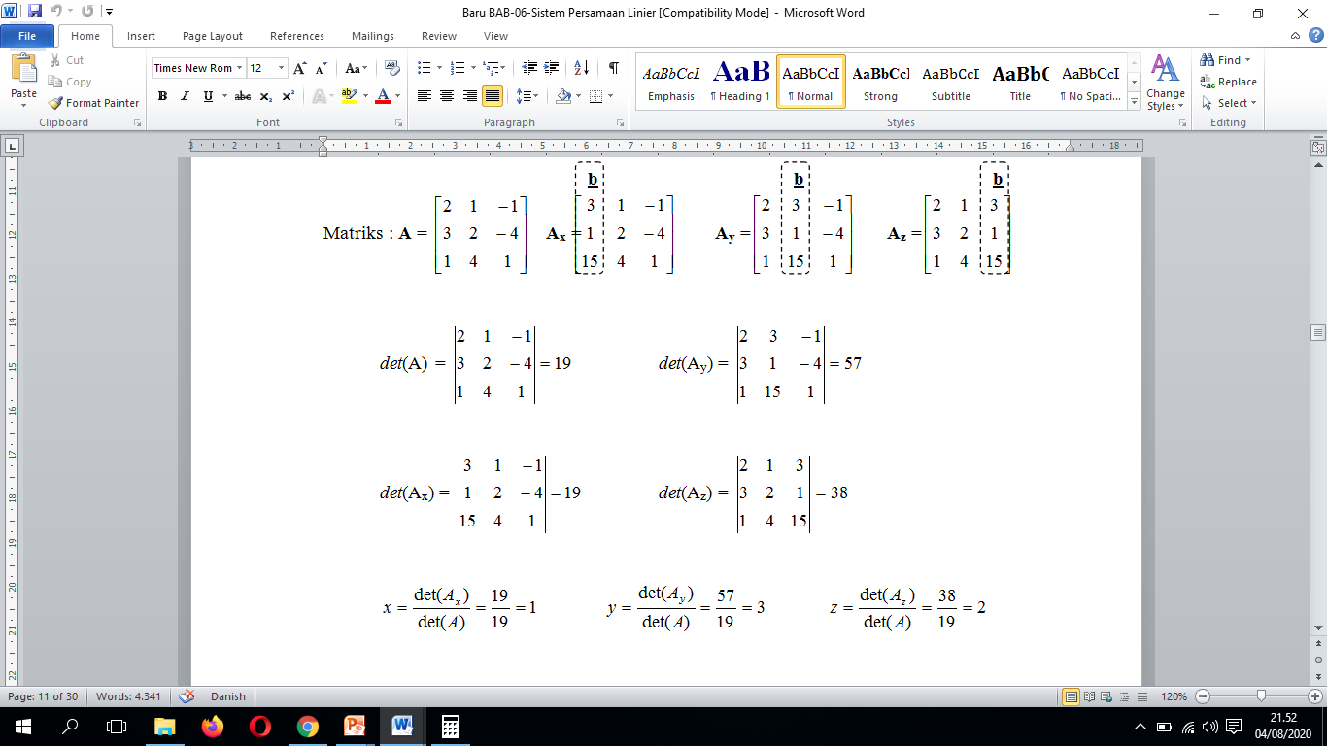
SOLUSI SPL : METODE CRAMER
PROGRAM STUDI SARJANA TEKNIK INFORMATIKA ● FAKULTAS ILMU KOMPUTER ● UNIVERSITAS DIAN NUSWANTORO

Slide 13
SOLUSI SPL : METODE INVERS MATRIK
Solusi : x = A⁻¹ b
Hitung nilai x, y, dan z dari SPL berikut:
2x + y − z = 3
3x + 2y − 4z = 1
x + 4y + z = 15
PROGRAM STUDI SARJANA TEKNIK INFORMATIKA ● FAKULTAS ILMU KOMPUTER ● UNIVERSITAS DIAN NUSWANTORO

Slide 14
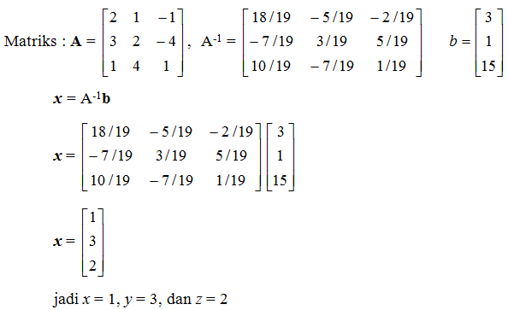
SOLUSI SPL : METODE INVERS MATRIK
PROGRAM STUDI SARJANA TEKNIK INFORMATIKA ● FAKULTAS ILMU KOMPUTER ● UNIVERSITAS DIAN NUSWANTORO

Slide 15
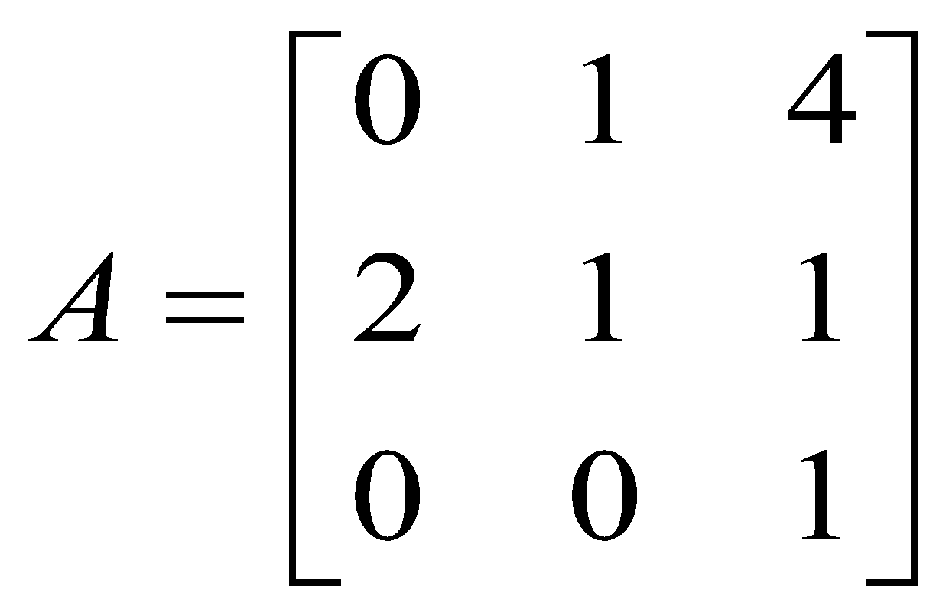
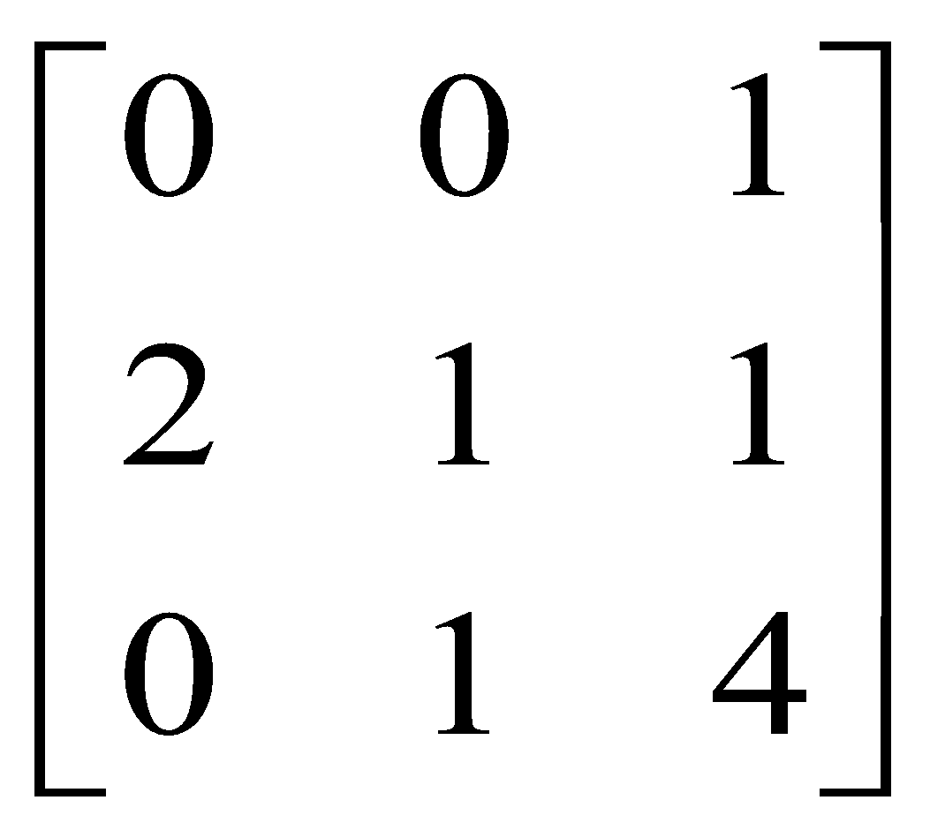
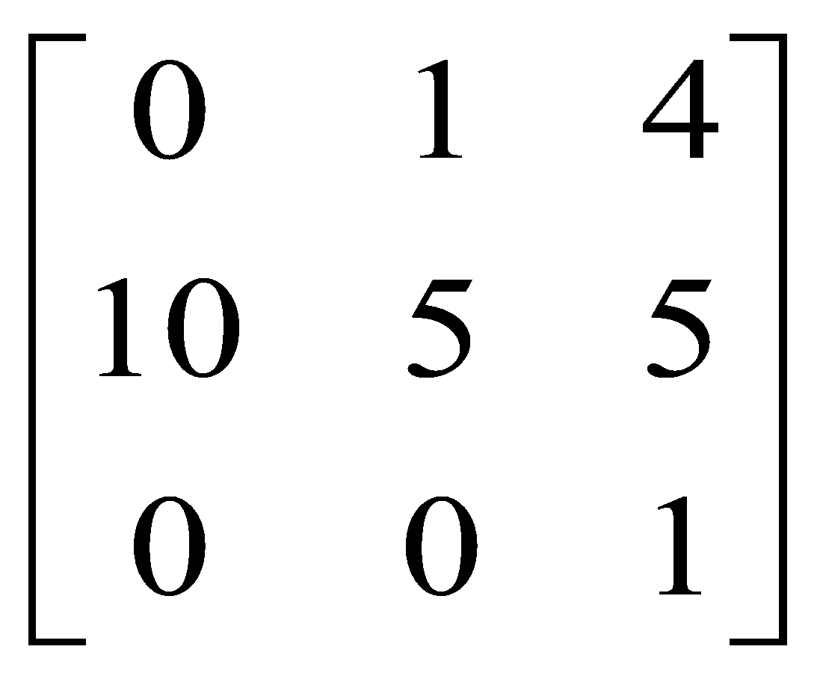
SOLUSI SPL : METODE ELEMINASI GAUSS
Terlebih dahulu kita harus paham aturan Operasi Baris Elementer (OBE)
Contoh:
Baris ke-1 di tukar dengan baris ke-3, ditulis B _{1, 3} (A).
B _{1, 3}
Contoh:
Baris ke-2 di kali 5, ditulis 5B ₂ (A).
5B ₂
PROGRAM STUDI SARJANA TEKNIK INFORMATIKA ● FAKULTAS ILMU KOMPUTER ● UNIVERSITAS DIAN NUSWANTORO

Slide 16
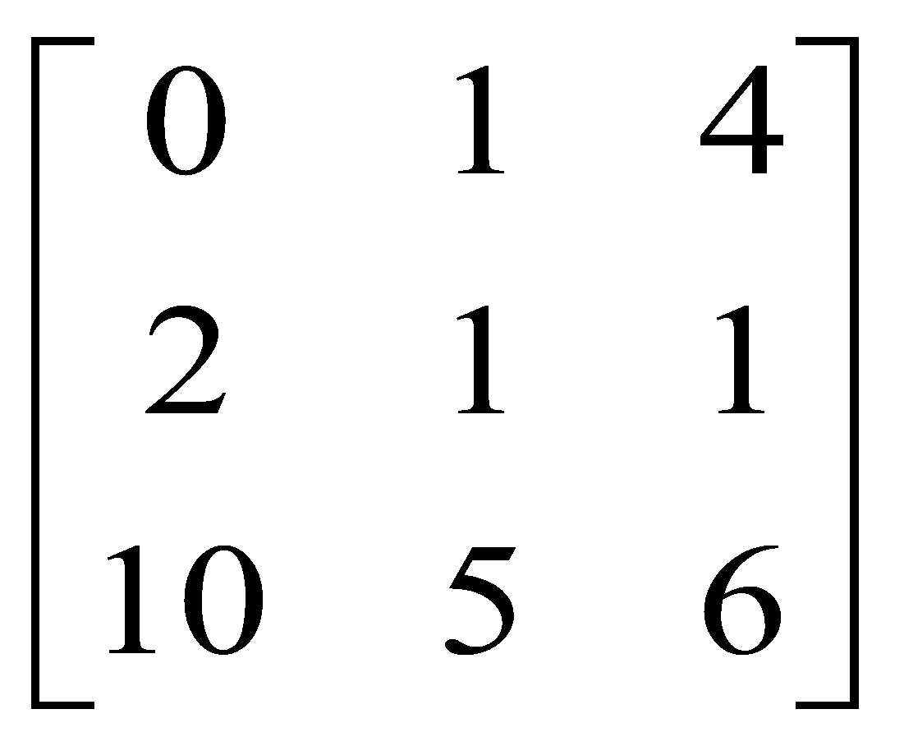
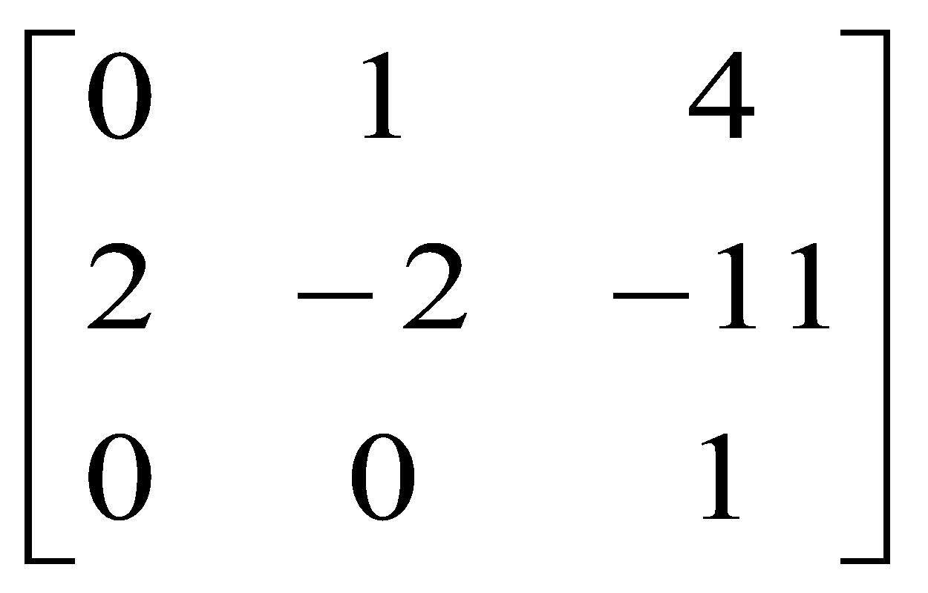
SOLUSI SPL : METODE ELEMINASI GAUSS
Contoh:
Baris ke-3 di tambah dengan 5 kali baris ke-2, ditulis (B₃ + 5B ₂ ) (A).
B₃ + 5B ₂
Contoh:
Baris ke-2 di kurangi dengan 3 kali baris ke-1, ditulis (B₂ − 3B ₁ )(A).
B₂ − 3B ₁ (A).
PROGRAM STUDI SARJANA TEKNIK INFORMATIKA ● FAKULTAS ILMU KOMPUTER ● UNIVERSITAS DIAN NUSWANTORO

Slide 17
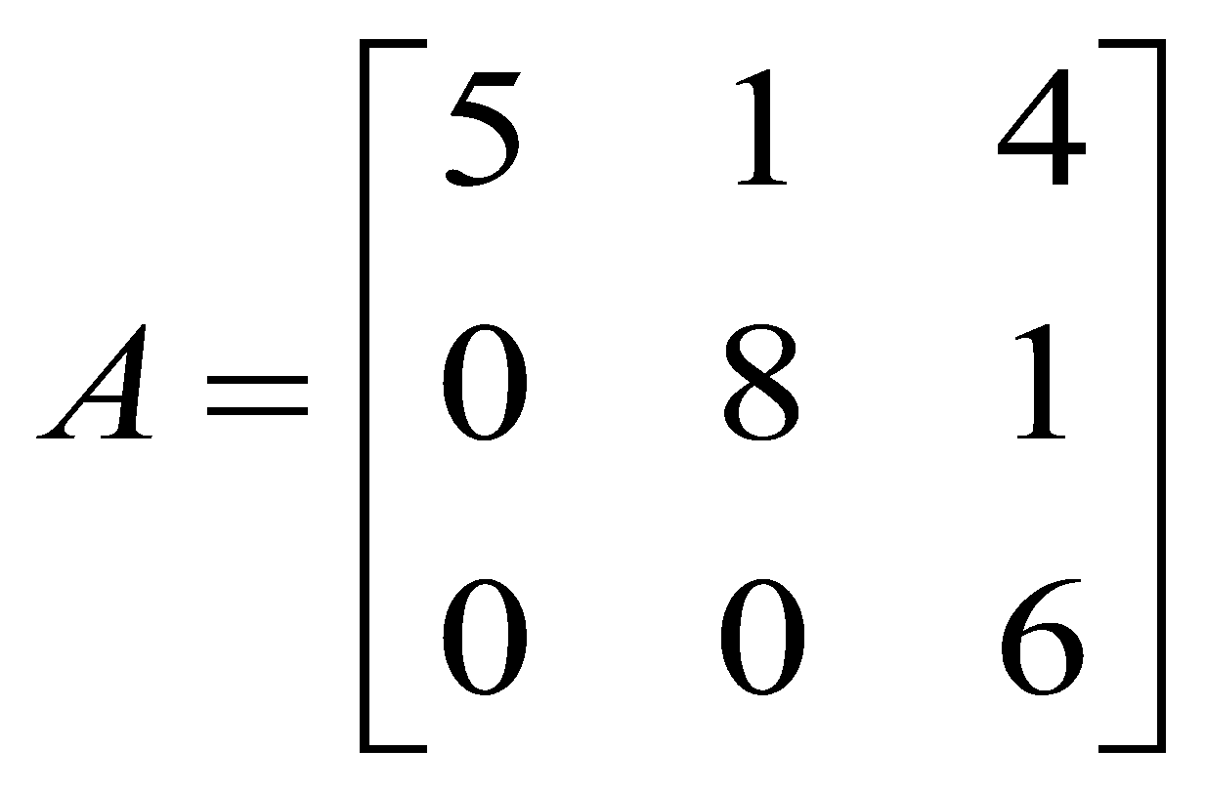
SOLUSI SPL : METODE ELEMINASI GAUSS
Matriks segitiga atas adalah matriks bujur sangkar yang semua elemen di bawah diagonal utamanya adalah 0
Contoh :
Prinsip metode eleminasi Gauss :
Ubahlah matrik augmentasi A menjadi matrik segitiga atas menggunakan OBE
PROGRAM STUDI SARJANA TEKNIK INFORMATIKA ● FAKULTAS ILMU KOMPUTER ● UNIVERSITAS DIAN NUSWANTORO

Slide 18
SOLUSI SPL : METODE ELEMINASI GAUSS
Hitung nilai x, y, dan z dari SPL berikut:
2x + y − z = 3
3x + 2y − 4z = 1
x + 4y + z = 15
PROGRAM STUDI SARJANA TEKNIK INFORMATIKA ● FAKULTAS ILMU KOMPUTER ● UNIVERSITAS DIAN NUSWANTORO

Slide 19
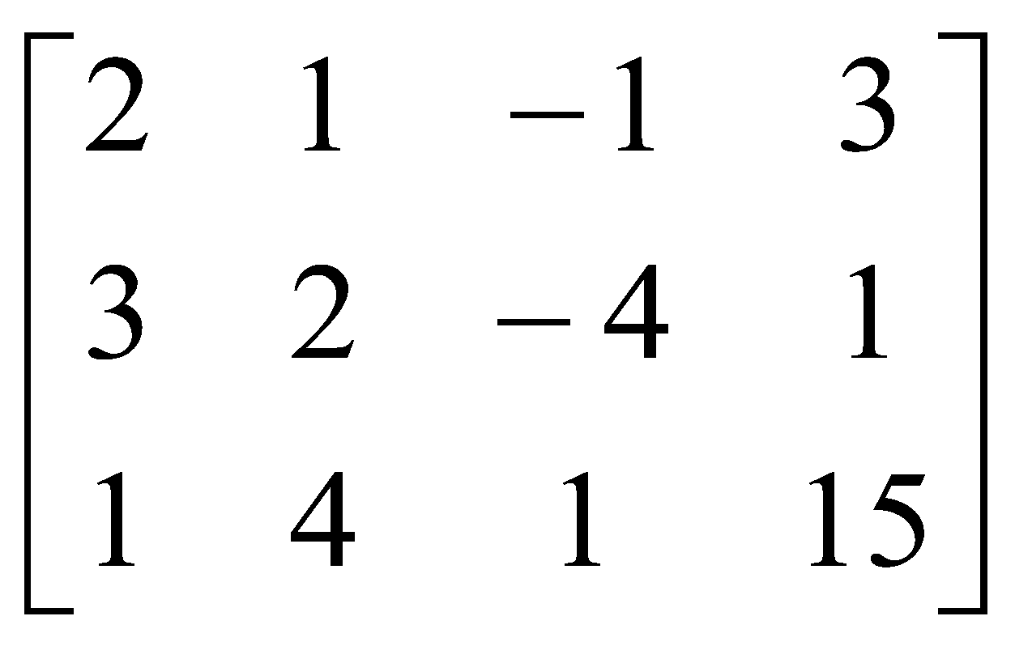
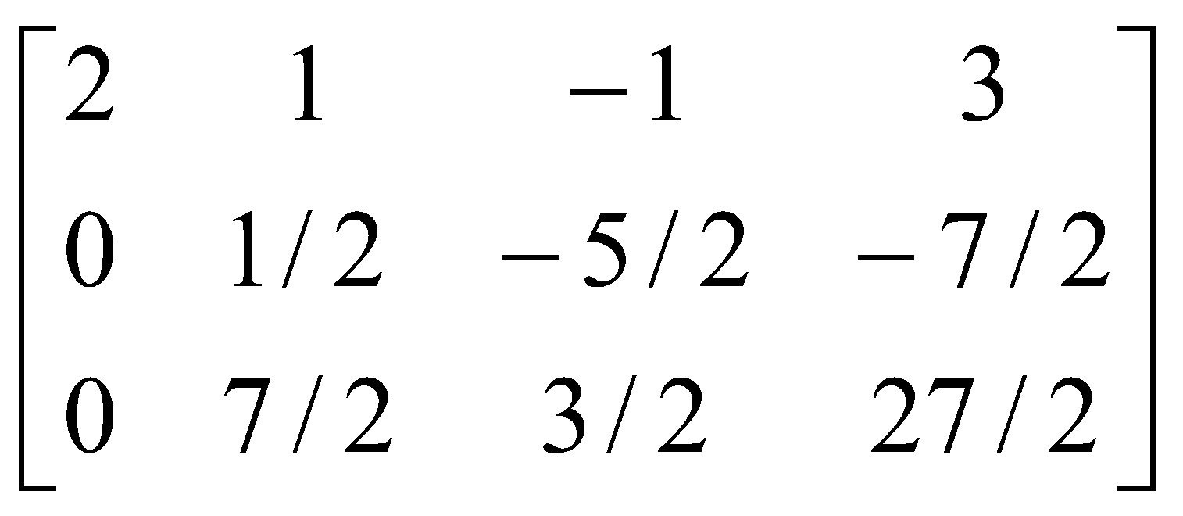
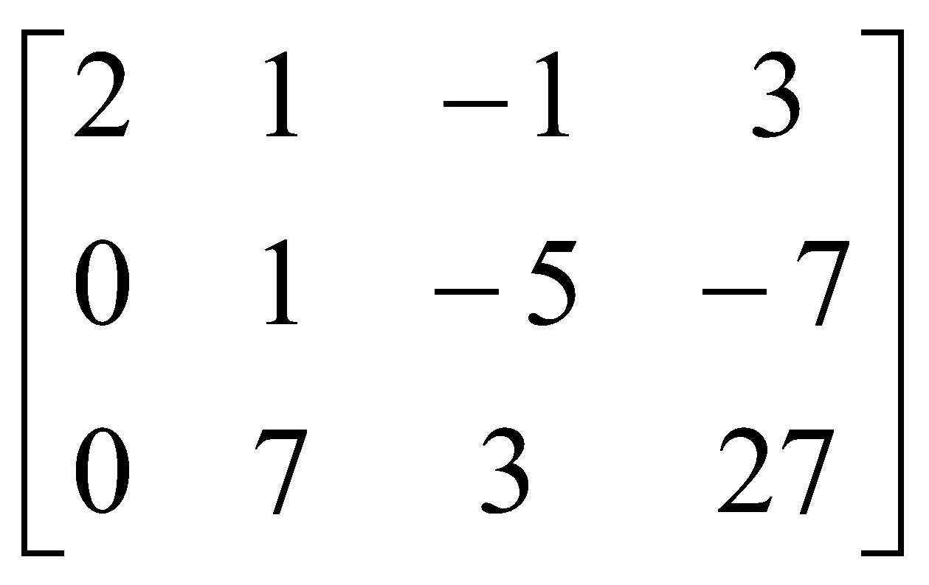
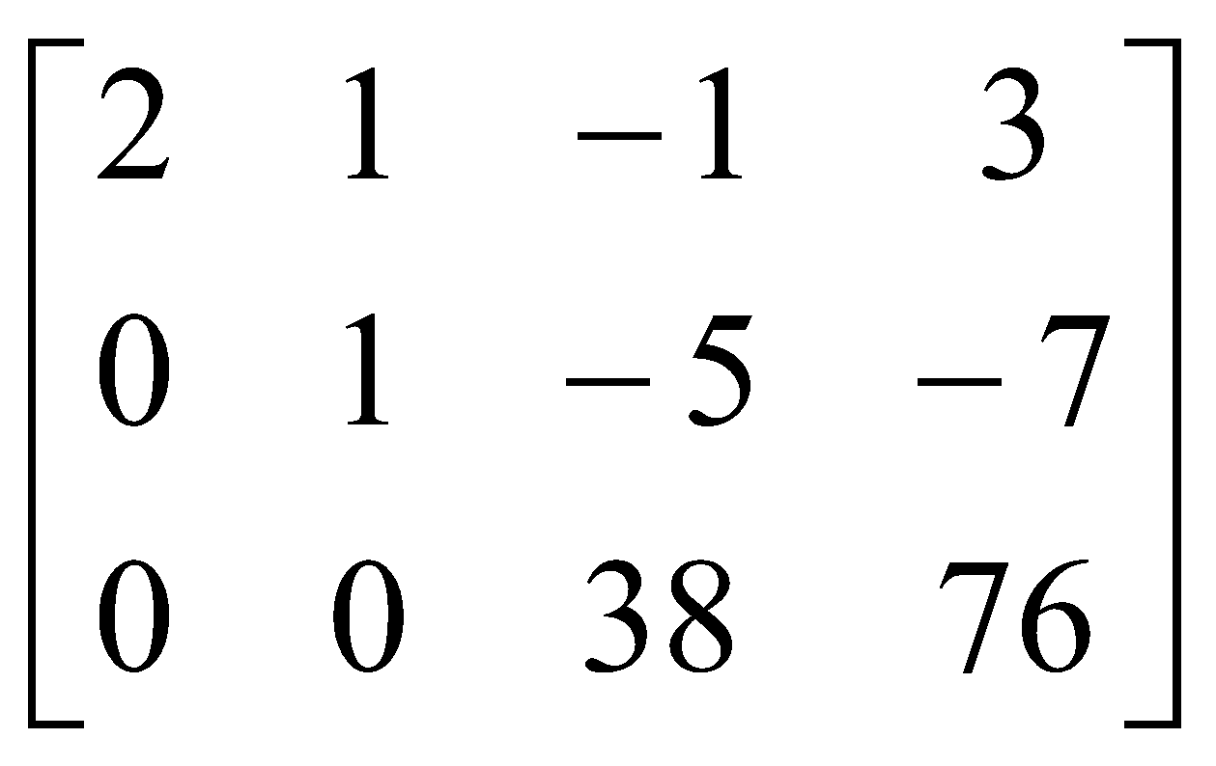
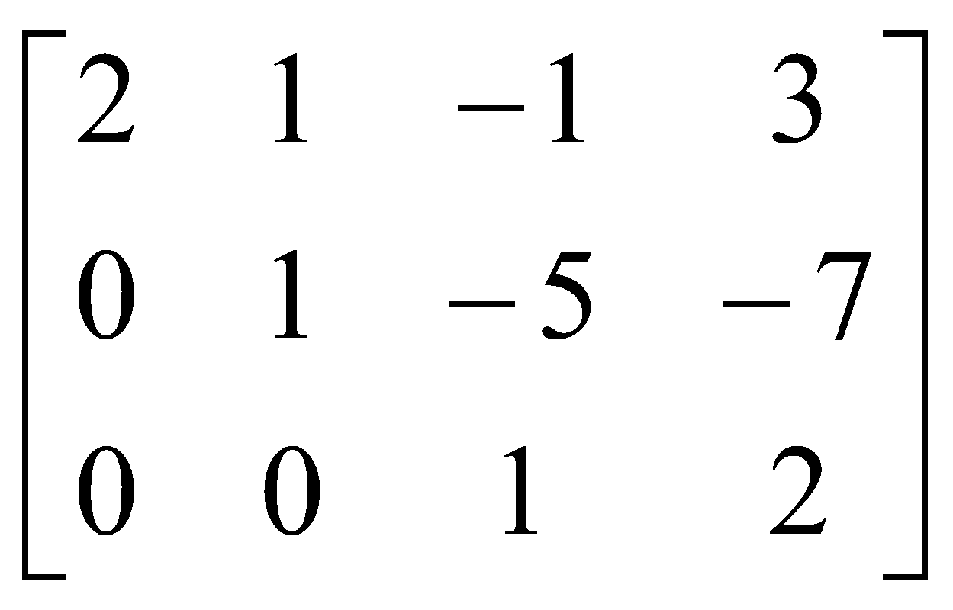
SOLUSI SPL : METODE ELEMINASI GAUSS
B₂ − 3/2 B₁
2B₂
B₃ − ½ B₁
2B₃
B₃ − 7 B₂
B₃× 1/38
Baris ke-3:
Z = 2
Baris ke-2:
y − 5z = − 7
y − 5(2) = − 7
y = 3
Baris ke-1:
2x + y − z = 3
2x + (3) − (2) = 3
x = 1
PROGRAM STUDI SARJANA TEKNIK INFORMATIKA ● FAKULTAS ILMU KOMPUTER ● UNIVERSITAS DIAN NUSWANTORO

Slide 23
SOLUSI SPL : METODE GAUSS-JORDAN
Sama seperti metode Gaus, hanya saja matrik OBE harus dijadikan matrik Identitas I
Hitung nilai x, y, dan z dari SPL berikut:
2x + y − z = 3
3x + 2y − 4z = 1
x + 4y + z = 15
PROGRAM STUDI SARJANA TEKNIK INFORMATIKA ● FAKULTAS ILMU KOMPUTER ● UNIVERSITAS DIAN NUSWANTORO

Slide 24
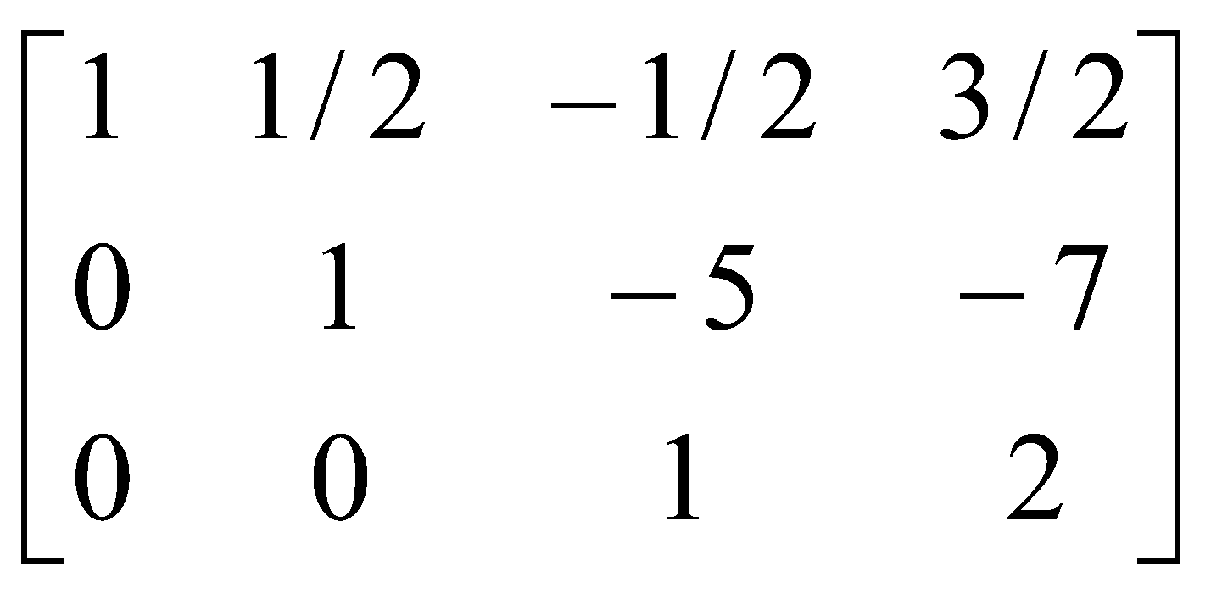
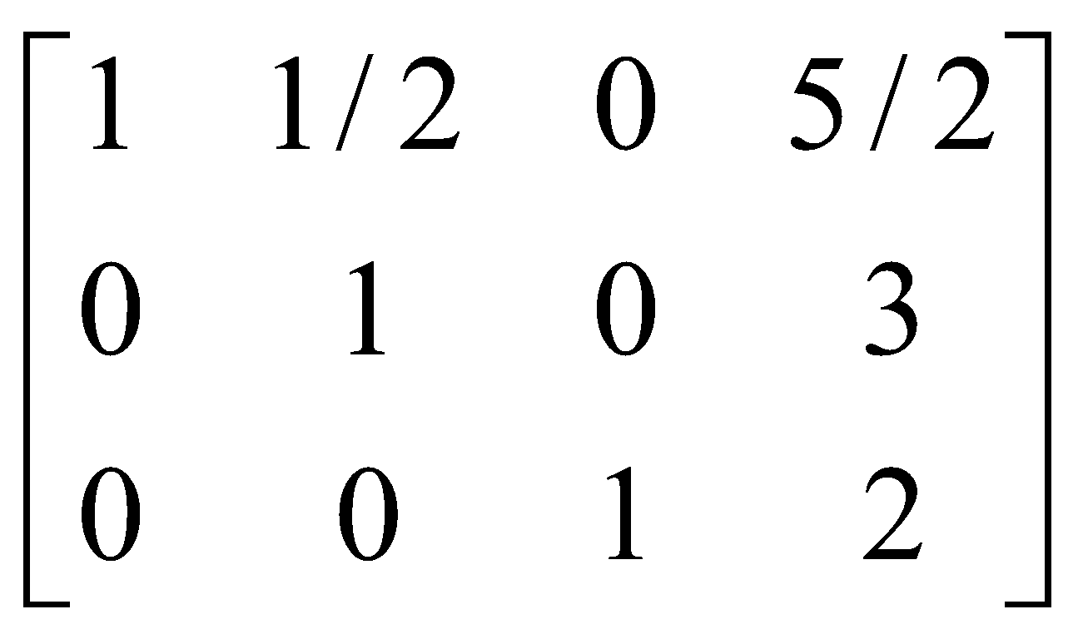
SOLUSI SPL : METODE GAUSS-JORDAN
B₂ − 3/2 B₁
2B₂
B₃ − 1/2 B₁
2B₃
B₁× ½
B₃ − 7 B₂
B₃× 1/38
B₁ + ½ B₃
B₁ − ½ B₂
B₂ + 5 B₃
PROGRAM STUDI SARJANA TEKNIK INFORMATIKA ● FAKULTAS ILMU KOMPUTER ● UNIVERSITAS DIAN NUSWANTORO

Slide 25
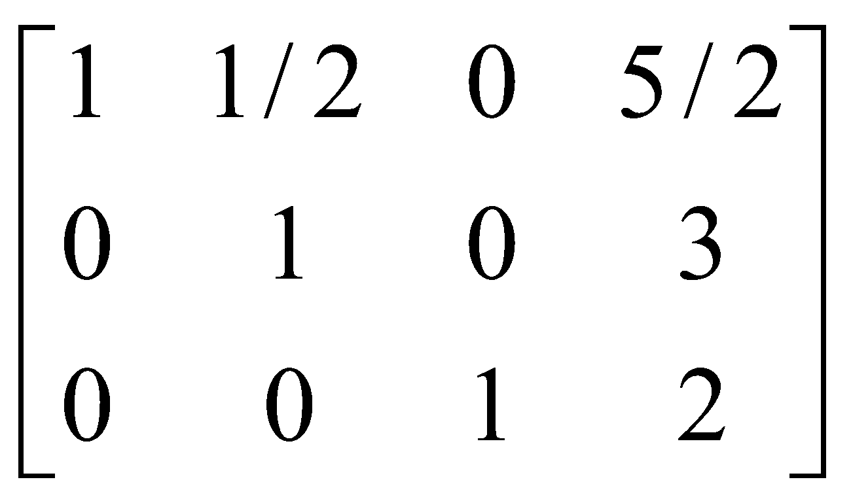
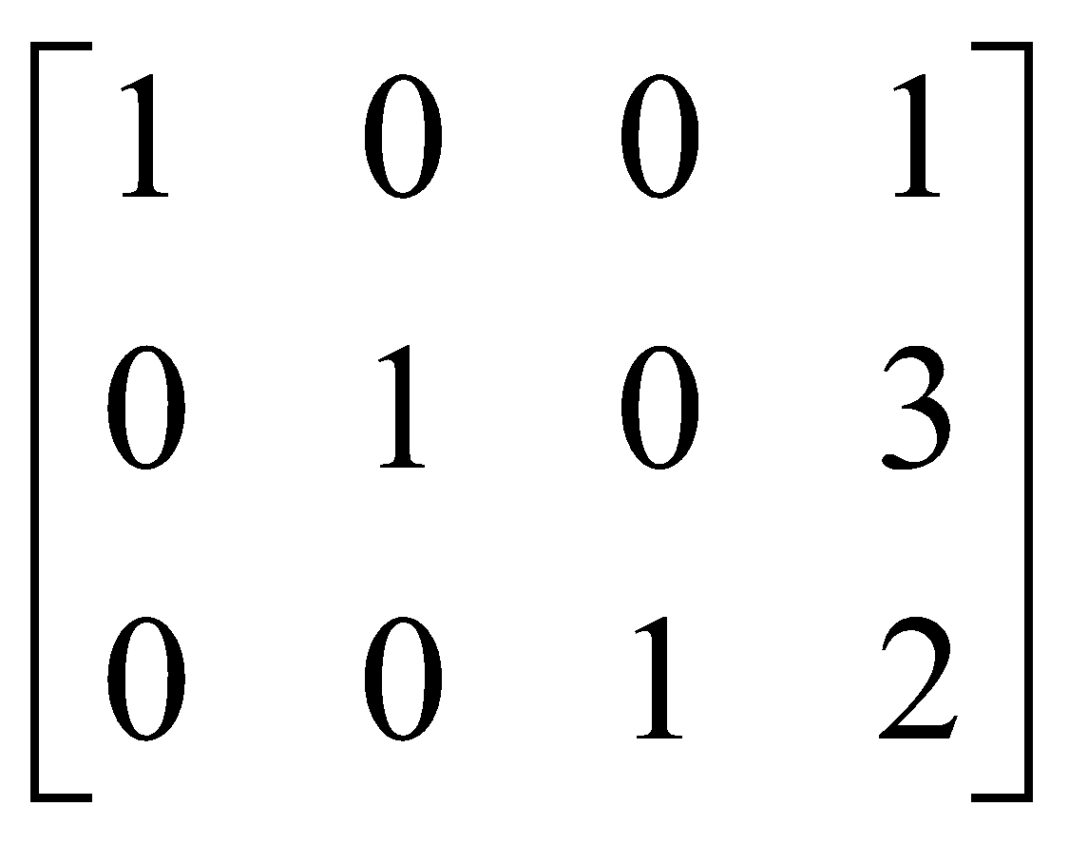
SOLUSI SPL : METODE GAUSS-JORDAN
Baris ke-1: x = 1
B₁ − ½ B₂
Baris ke-2: y = 3
Baris ke-3: z = 2
PROGRAM STUDI SARJANA TEKNIK INFORMATIKA ● FAKULTAS ILMU KOMPUTER ● UNIVERSITAS DIAN NUSWANTORO

Slide 26
SOLUSI SISTEM PERSAMAAN LINIER
Solusi SPL maksudnya adalah mencari nilai variabel-variabelnya. Bila m ≠ n, jumlah variabel tidak sama dengan jumlah persamaan, untuk mencari solusi SPL gunakan:
Eliminasi Gauss
atau
Metode Eliminasi Gauss-Jordan
PROGRAM STUDI SARJANA TEKNIK INFORMATIKA ● FAKULTAS ILMU KOMPUTER ● UNIVERSITAS DIAN NUSWANTORO

Slide 27
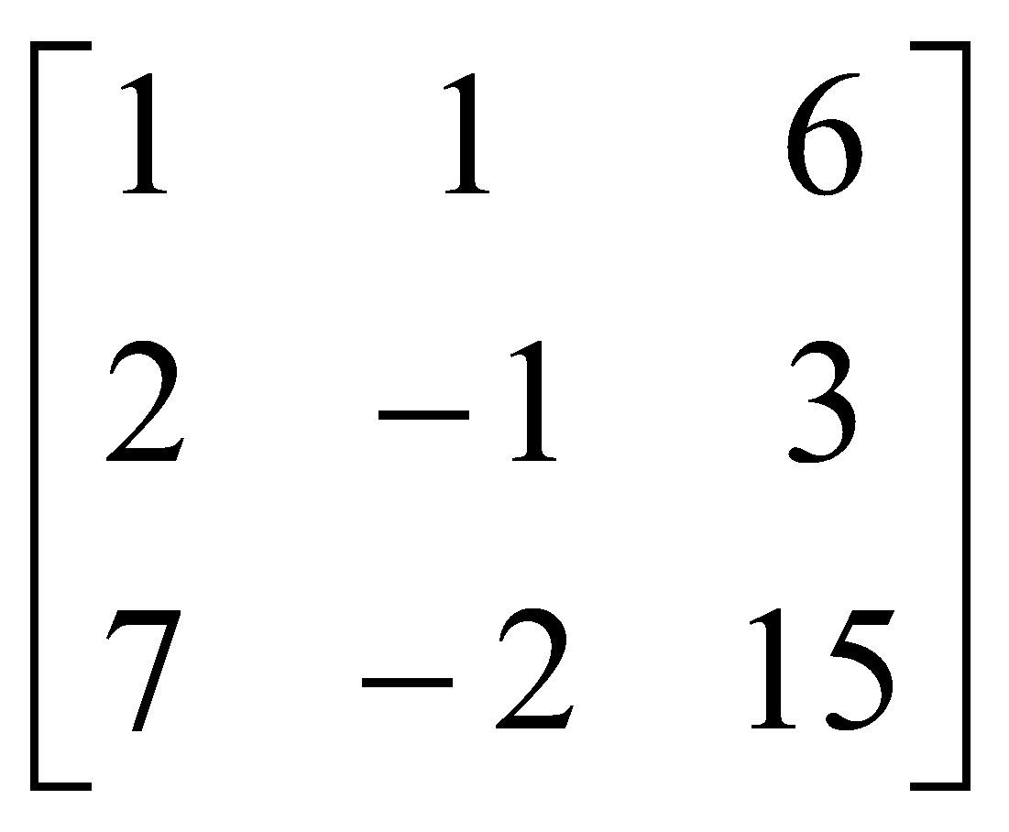
SPL Non Homogen : Kasus m > n
Contoh 1
x + y = 6
2x − y = 3
7x − 2y = 15
Jelaskan apakah sistem ini punya solusi atau tidak !
Matriks Augmented dari sistem tersebut adalah :
PROGRAM STUDI SARJANA TEKNIK INFORMATIKA ● FAKULTAS ILMU KOMPUTER ● UNIVERSITAS DIAN NUSWANTORO

Slide 28
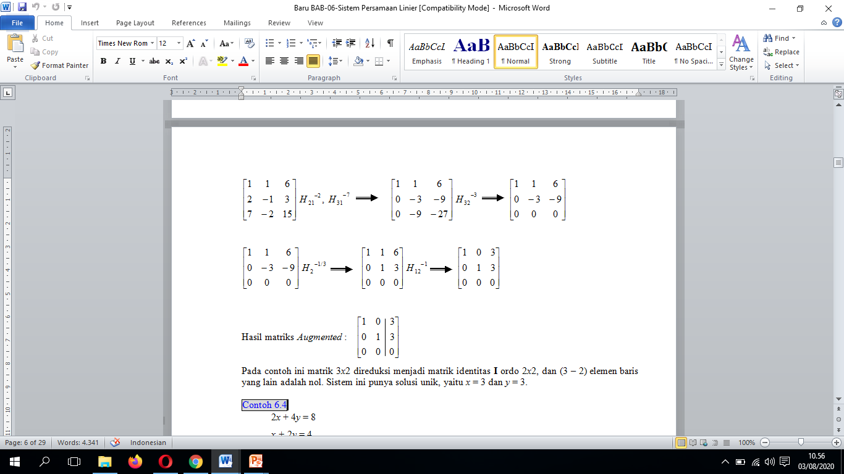
SPL Non Homogen : Kasus m > n
Operasi Baris Elementer (OBE) :
SPL ini punya solusi unik, yaitu x = 3 dan y = 3.
PROGRAM STUDI SARJANA TEKNIK INFORMATIKA ● FAKULTAS ILMU KOMPUTER ● UNIVERSITAS DIAN NUSWANTORO

Slide 29
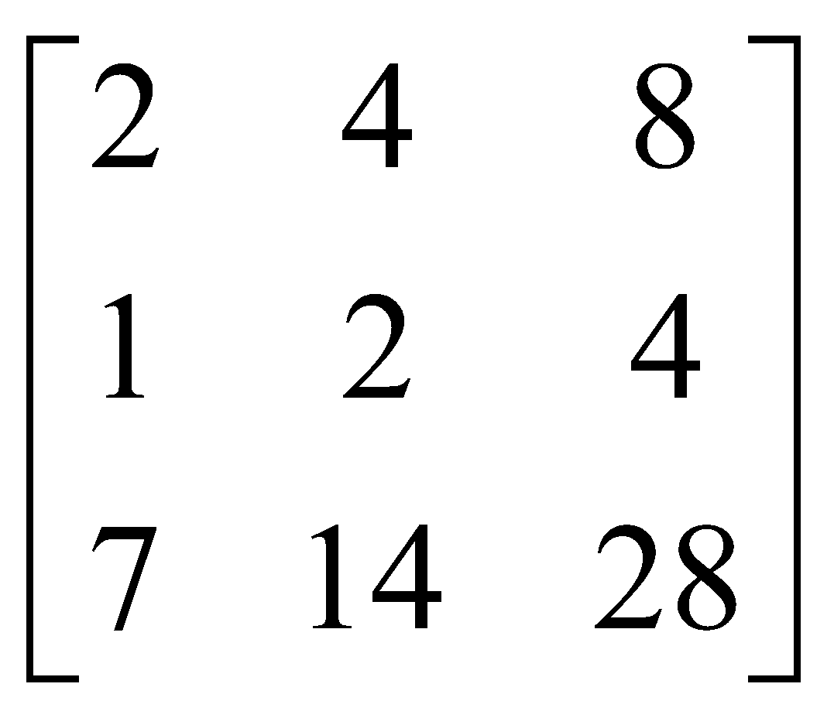
SPL Non Homogen : Kasus m > n
Contoh 2
2x + 4y = 8
x + 2y = 4
7x + 14y = 28
Jelaskan apakah sistem ini punya solusi atau tidak.
Matriks Augmented dari sistem tersebut adalah :
PROGRAM STUDI SARJANA TEKNIK INFORMATIKA ● FAKULTAS ILMU KOMPUTER ● UNIVERSITAS DIAN NUSWANTORO

Slide 30
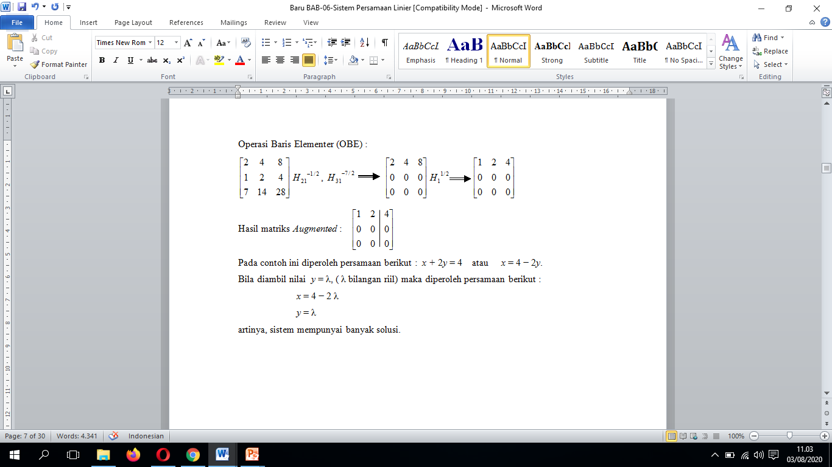
SPL Non Homogen : Kasus m > n
Operasi Baris Elementer (OBE) :
PROGRAM STUDI SARJANA TEKNIK INFORMATIKA ● FAKULTAS ILMU KOMPUTER ● UNIVERSITAS DIAN NUSWANTORO

Slide 31
SPL Non Homogen : Kasus m > n
Solusi :
X = 4 - 2λ dan y = λ
Untuk variasi Nilai λ = 0, 1, 2, 3, ......
Nilai x = 4, 2, 0, -2, .....
Nilai y = 0, 1, 2, 3, ......
PROGRAM STUDI SARJANA TEKNIK INFORMATIKA ● FAKULTAS ILMU KOMPUTER ● UNIVERSITAS DIAN NUSWANTORO

Slide 32
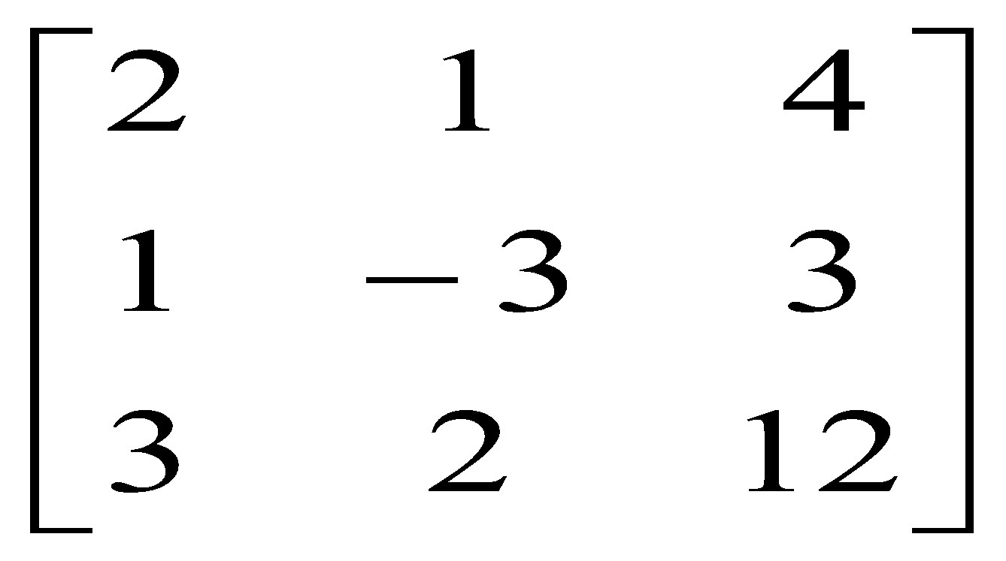
SPL Non Homogen : Kasus m > n
Contoh 3
2x + y = 4
x − 3y = 3
3x + 2y = 12
Jelaskan apakah sistem ini punya solusi atau tidak.
Matriks Augmented dari sistem tersebut adalah :
PROGRAM STUDI SARJANA TEKNIK INFORMATIKA ● FAKULTAS ILMU KOMPUTER ● UNIVERSITAS DIAN NUSWANTORO

Slide 33
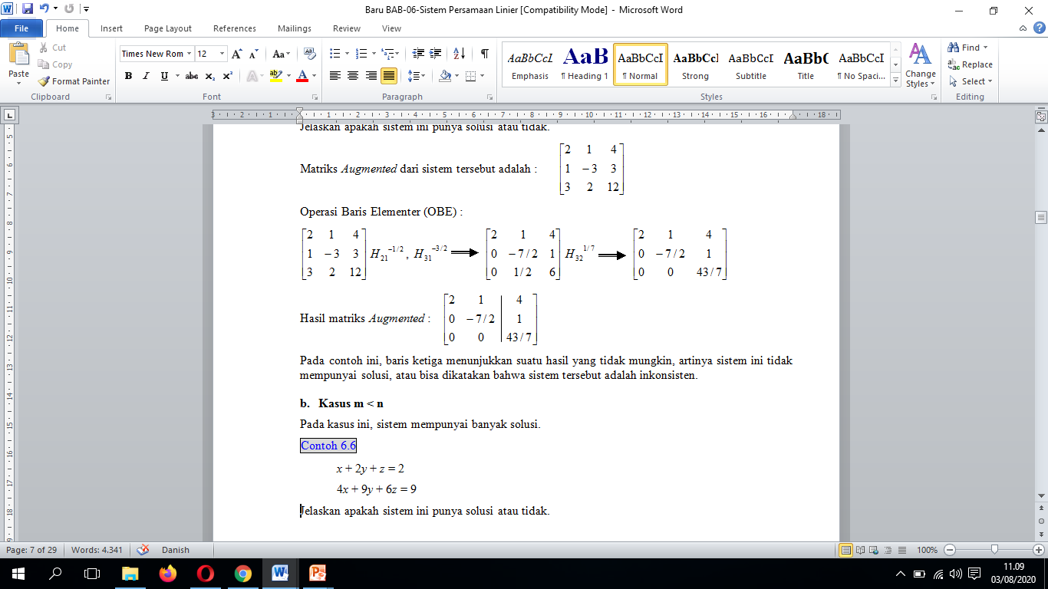
SPL Non Homogen : Kasus m > n
Operasi Baris Elementer (OBE) :
PROGRAM STUDI SARJANA TEKNIK INFORMATIKA ● FAKULTAS ILMU KOMPUTER ● UNIVERSITAS DIAN NUSWANTORO

Slide 34
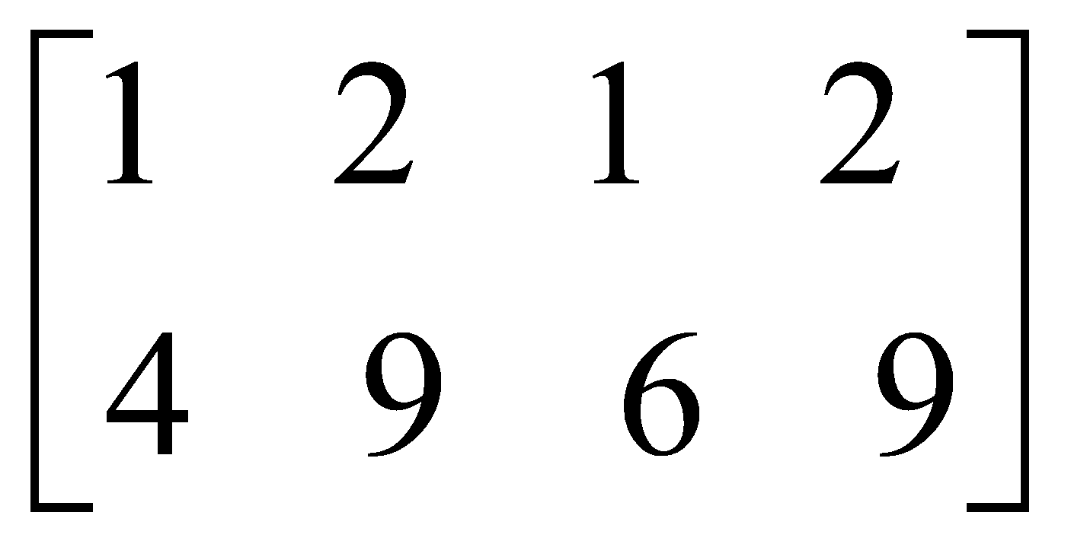
SPL Non Homogen : Kasus m < n
Contoh 4
x + 2y + z = 2
4x + 9y + 6z = 9
Jelaskan apakah sistem ini punya solusi atau tidak.
Matriks Augmented dari sistem tersebut adalah :
PROGRAM STUDI SARJANA TEKNIK INFORMATIKA ● FAKULTAS ILMU KOMPUTER ● UNIVERSITAS DIAN NUSWANTORO

Slide 35
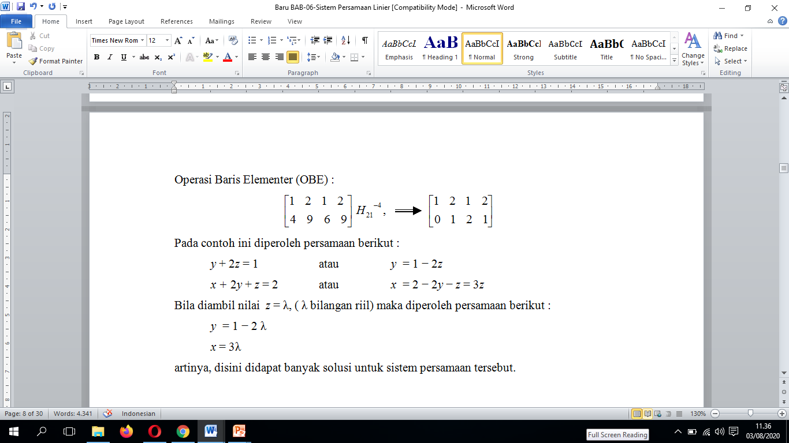
SPL Non Homogen : Kasus m < n
Operasi Baris Elementer (OBE) :
PROGRAM STUDI SARJANA TEKNIK INFORMATIKA ● FAKULTAS ILMU KOMPUTER ● UNIVERSITAS DIAN NUSWANTORO

Slide 36
SPL Non Homogen : Kasus m < n
Solusi:
y = 1 - 2λ dan x = 3λ
Untuk variasi Nilai λ = 0, 1, 2, 3, ......
Nilai x = 0, 3, 6, 9, .....
Nilai y = 1, -1, -3, -5, ......
PROGRAM STUDI SARJANA TEKNIK INFORMATIKA ● FAKULTAS ILMU KOMPUTER ● UNIVERSITAS DIAN NUSWANTORO

Slide 37
SPL Non Homogen : Kasus m = n
Pada kasus ini digunakan konsep determinan dan invers untuk melihat ada tidaknya solusi. Jika besar m = n, berarti matrik ini adalah matrik bujur sangkar yang bisa dihitung nilai determinannya.
Jika det(A) ≠ 0, maka Ax = b punya solusi unik (solusi tunggal).
Jika det(A) = 0,
kemungkinan pertama Ax = b tidak punya solusi.
Kemungkinan kedua Ax = b mempunyai solusi banyak
PROGRAM STUDI SARJANA TEKNIK INFORMATIKA ● FAKULTAS ILMU KOMPUTER ● UNIVERSITAS DIAN NUSWANTORO

Slide 38
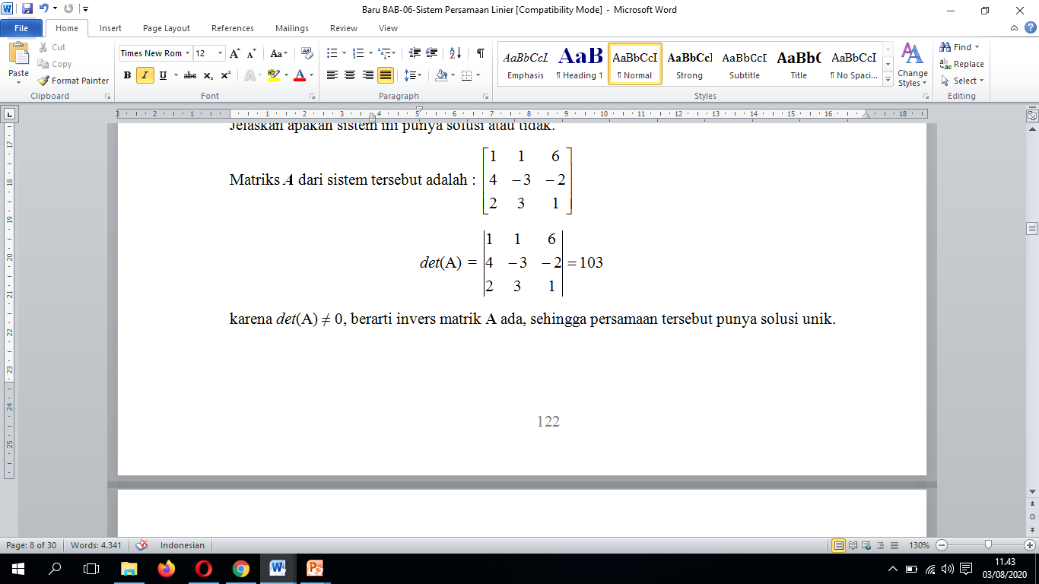
SPL Non Homogen : Kasus m = n
Contoh 5
x + y + 6z = 17
4x − 3y − 2z = 4
2x + 3y + z = −1
Jelaskan apakah sistem ini punya solusi atau tidak.
Bila diselesaikan meggunakan cara eleminasi, diperoleh solusi berikut: x = 1, y = -2, z = 3
PROGRAM STUDI SARJANA TEKNIK INFORMATIKA ● FAKULTAS ILMU KOMPUTER ● UNIVERSITAS DIAN NUSWANTORO

Slide 39
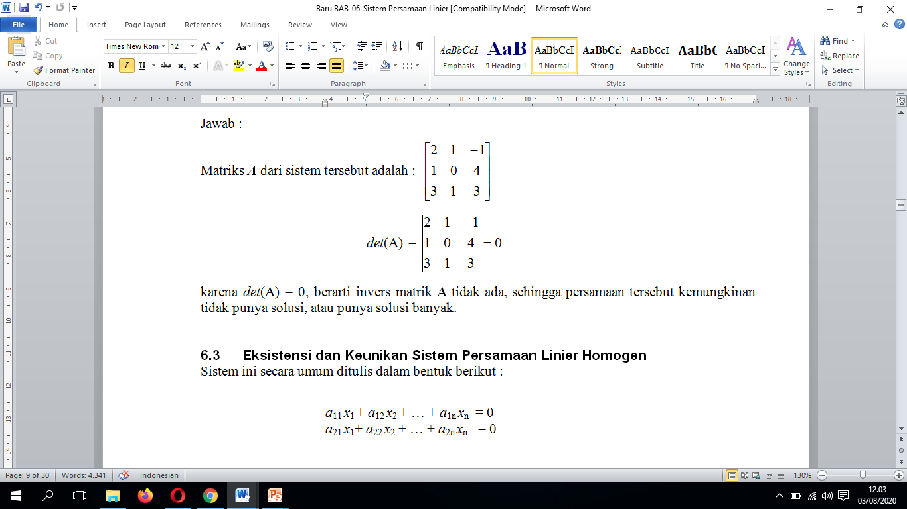
SPL Non Homogen : Kasus m = n
Contoh 6
2x + y − z = 5
x + 4z = −3
3x + y + 3z = 6
Jelaskan apakah sistem ini punya solusi atau tidak.
PROGRAM STUDI SARJANA TEKNIK INFORMATIKA ● FAKULTAS ILMU KOMPUTER ● UNIVERSITAS DIAN NUSWANTORO

Slide 40
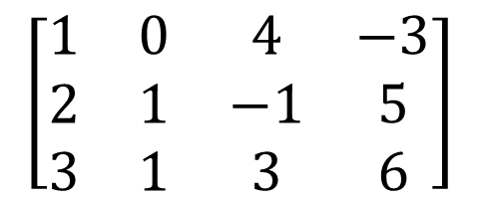
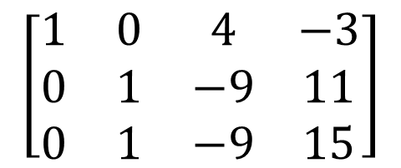
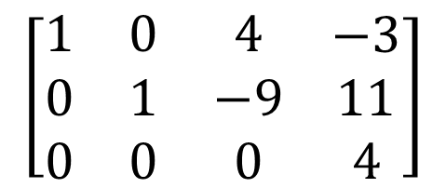
SPL Non Homogen : Kasus m = n
B₂ − 2B₁
B₃ − B₂
B₃ − 3B₁
Pada Baris ke-3 :
0 = 4 tidak konsisten
SPL tersebut tidak punya solusi
PROGRAM STUDI SARJANA TEKNIK INFORMATIKA ● FAKULTAS ILMU KOMPUTER ● UNIVERSITAS DIAN NUSWANTORO

Slide 41
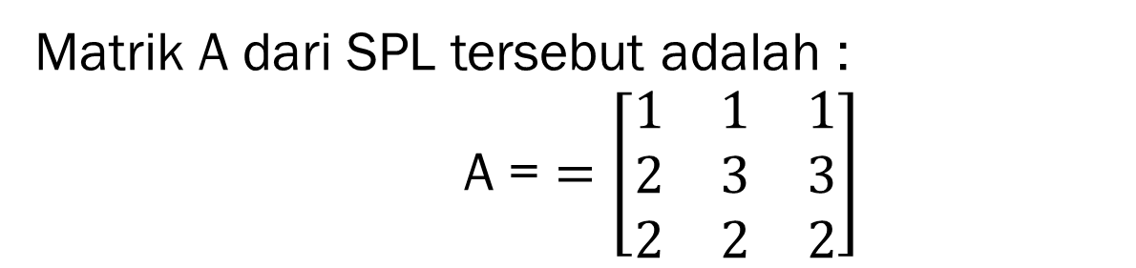
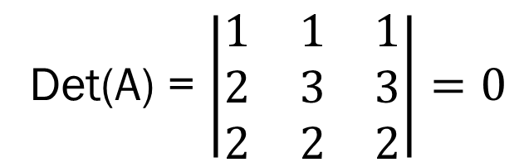
SPL Non Homogen : Kasus m = n
Contoh 7
x + y + z = 6
2x + 3y + 3z = 18
2x + 2y + 2z = 12
Jelaskan apakah sistem ini punya solusi atau tidak.
PROGRAM STUDI SARJANA TEKNIK INFORMATIKA ● FAKULTAS ILMU KOMPUTER ● UNIVERSITAS DIAN NUSWANTORO

Slide 42
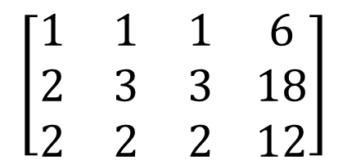
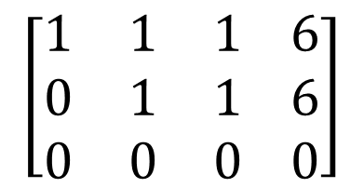

SPL Non Homogen : Kasus m = n
B₂ − 2B₁
B₁ − B₂
B₃ − 2B₁
Pada Baris ke-1 : x = 0
Pada Baris ke-2 :
y + z = 6 Atau y = 6 − z
Misalkan z = λ, maka y = 6 − λ
Untuk variasi Nilai λ = 0, 1, 2, 3, .......
Nilai x = 0, 0, 0, 0,.......
Nilai z = 0, 1, 2, 3, .......
Nilai y = 6, 5, 4, 3, .......
SPL tersebut punya solusi banyak.
PROGRAM STUDI SARJANA TEKNIK INFORMATIKA ● FAKULTAS ILMU KOMPUTER ● UNIVERSITAS DIAN NUSWANTORO

Slide 43




SPL Homogen
Contoh 8
x₁ − 3x₂ + 4x₃ − 4x₄ = 0
3x₁ − 8x₂ + 8x₃ − 16x₄ = 0
3x₁ − 5x₂ − 6x₃ − 24x₄ = 0
Jelaskan apakah sistem ini punya solusi atau tidak.
B₂ − 3B₁
B₃ − 3B₁
B₃ − 4B₁
PROGRAM STUDI SARJANA TEKNIK INFORMATIKA ● FAKULTAS ILMU KOMPUTER ● UNIVERSITAS DIAN NUSWANTORO

Slide 44





SPL Homogen
B₃ × −½
(x₁, x₂, x₃, x₄) = (32t, 12t, 2t, t)
= t (32, 12, 2, 1)
Untuk nilai t yang bervariasi, SPL ini punya banyak solusi
PROGRAM STUDI SARJANA TEKNIK INFORMATIKA ● FAKULTAS ILMU KOMPUTER ● UNIVERSITAS DIAN NUSWANTORO

Slide 45
TERIMAKASIH
PROGRAM STUDI SARJANA TEKNIK INFORMATIKA ● FAKULTAS ILMU KOMPUTER ● UNIVERSITAS DIAN NUSWANTORO

